Slide 1

CHỦ ĐỀ 7
GẮN KẾT GIA ĐÌNH, QUÝ TRỌNG PHỤ NỮ

Slide 2
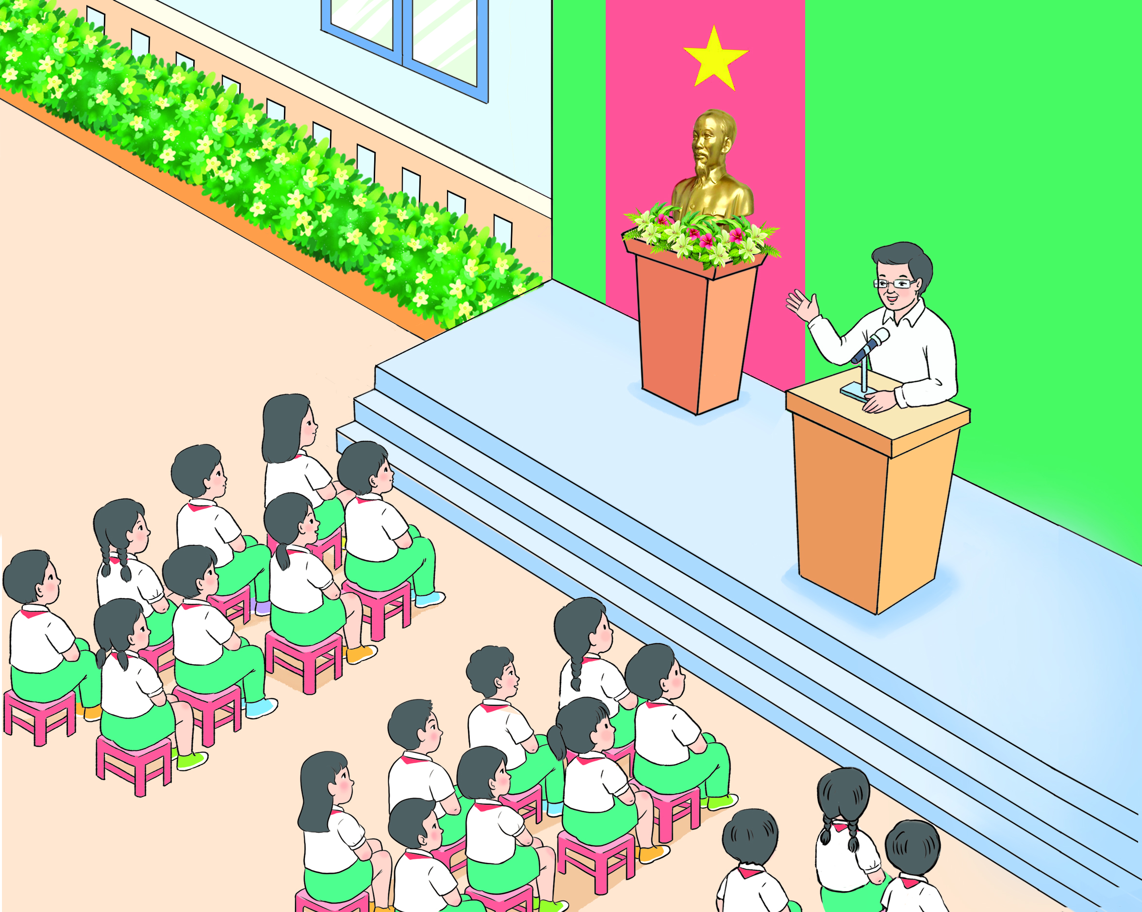
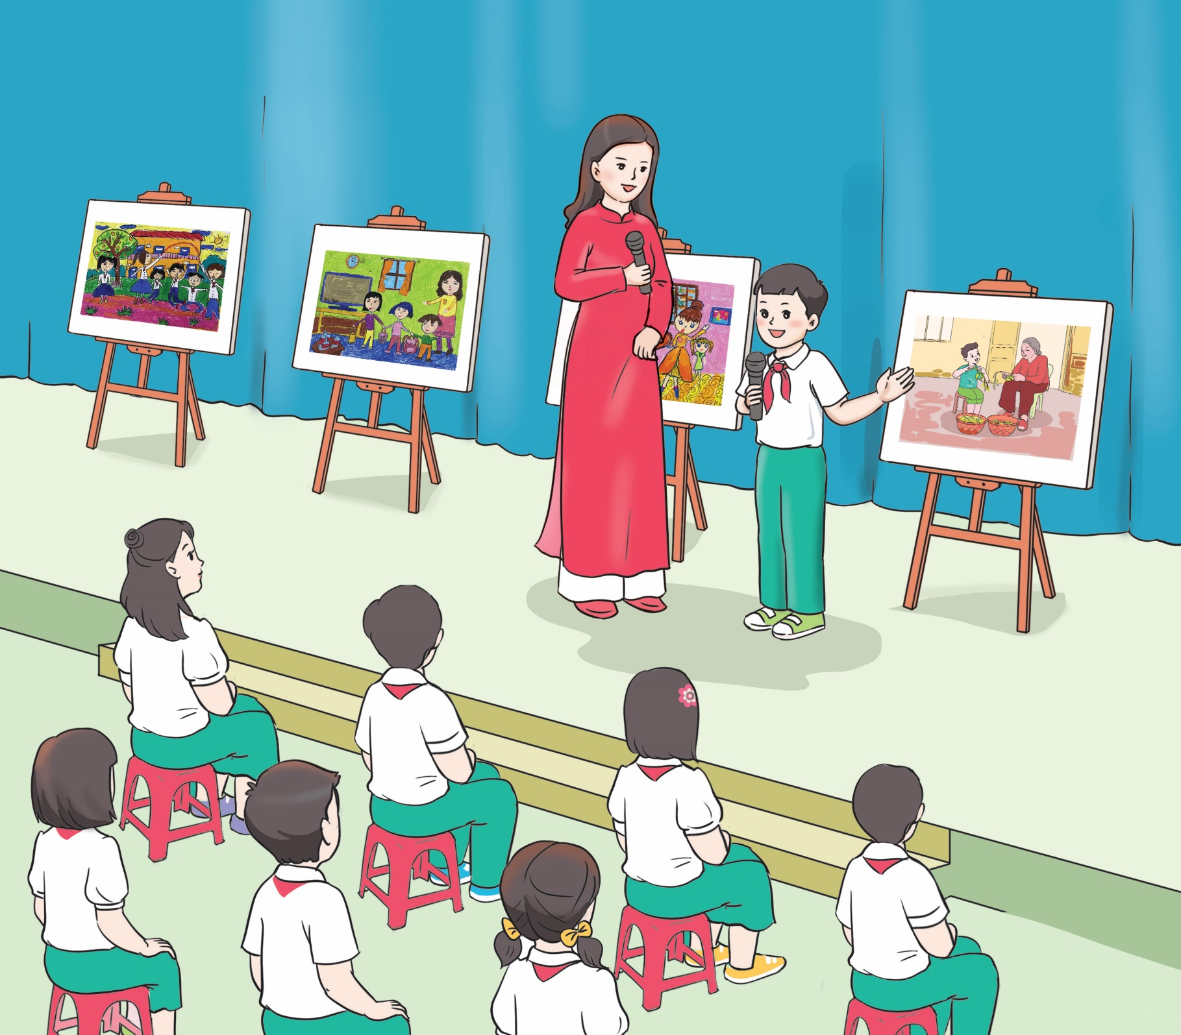
CHỦ ĐỀ 7
CHƯƠNG TRÌNH “ LỜI NHẮN NHỦ YÊU THƯƠNG” (TUẦN 25)

Slide 3
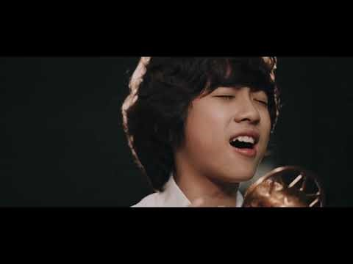
Khởi động
Bài hát
Mẹ ơi có biết con yêu mẹ nhiều

Slide 4

Hoạt động 3:
Lập kế hoạch thực hiện những việc làm để tạo sự gắn kết yêu thương với người thân trong gia đình

Slide 5
Hoạt động 3: Lập kế hoạch thực hiện những việc làm để tạo sự gắn kết yêu thương với người thân trong gia đình
1. Xác định những việc em sẽ tiếp tục thực hiện để tạo sự gắn kết yêu thương với người thân trong gia đình.
Làm việc cá nhân
Gợi ý:
Ghi ra những mong muốn gắn kết yêu thương của em với người thân trong gia đình.
Ghi ra những việc em đã làm để gắn kết yêu thương với người thân trong gia đình
Xác định những việc em sẽ tiếp tục thực hiện để tạo sự gắn kết yêu thương với người thân trong gia đình.

Slide 6
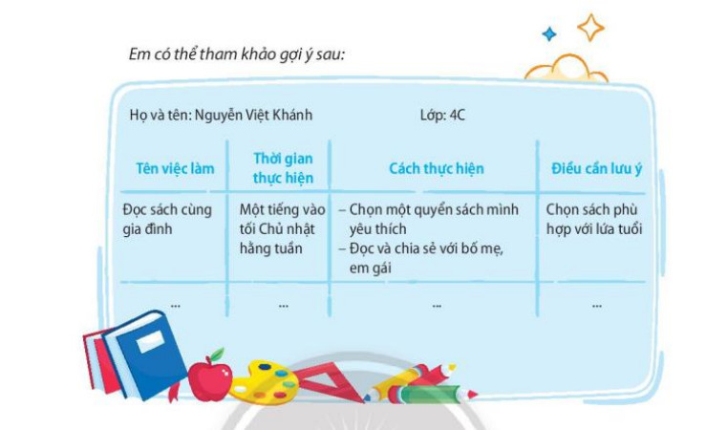
Hoạt động 3: Lập kế hoạch thực hiện những việc làm để tạo sự gắn kết yêu thương với người thân trong gia đình
2. Lập bản kế hoạch thực hiện những việc làm để tạo sự gắn kết yêu thương với người thân trong gia đình.

Slide 7
Hoạt động 4:
Thực hành thể hiện sự gắn kết yêu thương với người em yêu quý

Slide 8
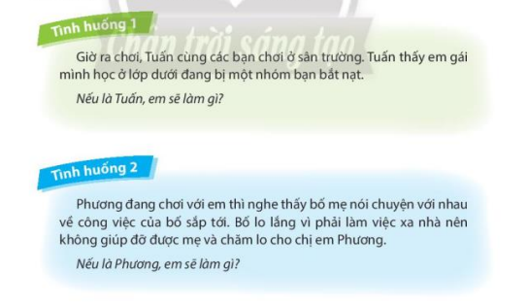
Hoạt động 4: Thực hành thể hiện sự gắn kết yêu thương với người em yêu quý
1. Cùng bạn sắm vai xử lý các tình huống sau
Gợi ý:
Đóng vai trò là nhân vật trong các tình huống đưa ra và thể hiện sự gắn kết yêu thương của em trong các tình huống đó.

Slide 9
Hoạt động 4: Thực hành thể hiện sự gắn kết yêu thương với người em yêu quý
1. Chia sẻ những điều em đã học được sau khi sắm vai trong các tình huống
Làm việc cá nhân
Gợi ý:
- Học sinh đưa ra những điều em đã học được trong một tình huống đã sắm vai
- Học sinh trình bày trước lớp

Slide 10

Xin chân thành cảm ơn

